Slide 1
AMBIENTE DE AULA EM REALIDADE VIRTUAL
Aluno: Gabriel Garcia Salvador
Orientador: Dalton Solano dos Reis

Slide 2
Roteiro
Introdução
Objetivos
Fundamentação Teórica
Trabalhos Correlatos
Requisitos
Especificação
Implementação
Análise dos Resultados
Conclusões
Sugestões

Slide 3
Introdução
COVID-19.
Aulas online emergenciais.
Alternativas ao ensino online.
Realidade Virtual.

Slide 4
Objetivos
Desenvolver uma aplicação de RV que permita a um professor lecionar a sua aula com todas ferramentas necessárias em um ambiente virtual.
Validar o uso da aplicação com usuários professores e demais usuários.

Slide 5
Fundamentação Teórica
Material Didático
O que é?
“os materiais e equipamentos didáticos são todo e qualquer recurso utilizado em um procedimento de ensino, visando à estimulação do aluno e à sua aproximação do conteúdo.” (FREITAS, 2009).

Slide 6
Fundamentação Teórica
Material Didático
Critérios na escolha:
Adequado ao objetivo.
Adequado as habilidades que se deseja desenvolver.
Simplicidade, baixo custo.
Qualidade e atração.
Materiais comuns historicamente.
Lousas digitais.

Slide 7
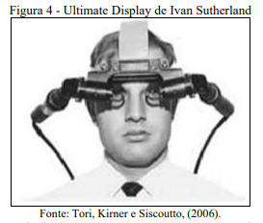
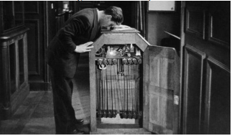
Fundamentação Teórica
Realidade Virtual (RV)
História do conceito de RV.
Head Mounted Display (HMD).

Slide 8
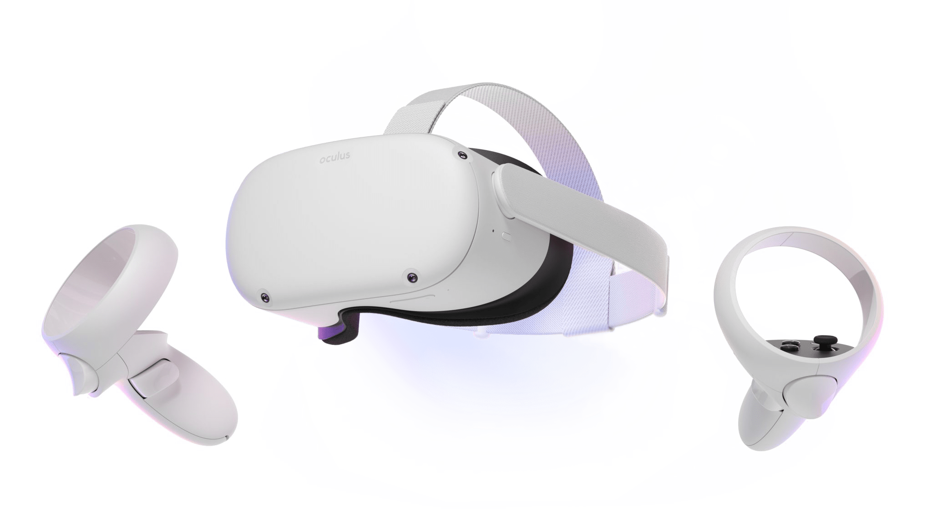
Fundamentação Teórica
Realidade Virtual (RV)
Oculus Quest 2.
Desenvolvimento para o Oculus Quest 2.
Mercado de RV.
Tecnologia Hoje.

Slide 9
Trabalhos Correlatos
Agent and Virtual Reality-based Course Delivery System
Tabrizi (2008).
Maximizar a efetividade do ensino online.
Disponibilizar uma plataforma para alunos e professores.
O autor não realiza uma avaliação sobre os resultados.

Slide 10
Trabalhos Correlatos
An overall solution of Virtual Reality Classroom
Dong (2016).
Propõe uma solução para a integração geral de uma sala de aula em RV.
Exemplifica usos para a tecnologia nas diversas disciplinas.
Não necessariamente uma alternativa.
Promissor futuro para a RV na área da educação.

Slide 11
Trabalhos Correlatos
Developing a Virtual Reality Educational Environment for Traffic Education
CHATZIZISIS, Ioannis et al. (2019).
Desenvolver um ambiente urbano com ruas e carros para o usuário interagir.
De maneira interativa e imersiva apresentar sobre a educação no trânsito.
A RV permite transportar o usuário para situações de perigo a fim de treinar uma reação adequada a partir de um local confortável sem que haja um perigo real.

Slide 12
Requisitos Funcionais
Permitir que o usuário se locomova dentro do ambiente virtual.
Permitir que o usuário interaja com os objetos virtuais.
Permitir que o usuário utilize de canetões para desenhar no quadro negro.
permitir que o usuário utilize um apagador para apagar o que escreveu no quadro negro.

Slide 13
Requisitos Funcionais
Permitir que o usuário utilize de formas pré-definidas, podendo posicionar, redimensionar, e trocar suas cores para facilmente desenhar essas formas no quadro negro.
Permitir que o usuário limpe todo o quadro negro instantaneamente.
Desenvolver um ambiente virtual semelhante a uma sala de aula.
Desenvolver exercícios pré-definidos para o usuário realizar e se situar com a aplicação.

Slide 14
Requisitos Não Funcionais
Ser desenvolvido na plataforma Unity com seu motor gráfico proprietário.
Ser programado na linguagem de programação C# nativa do Unity.

Slide 15
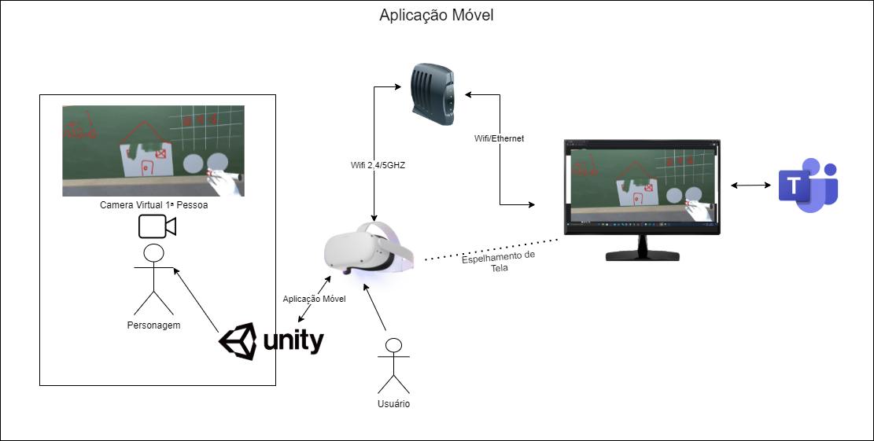
Especificação
Diagrama de uso :

Slide 16
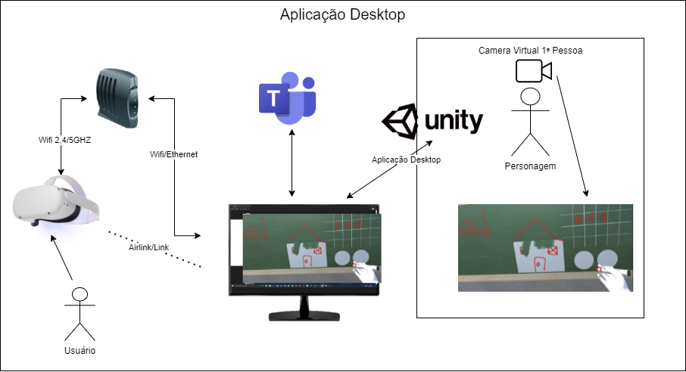
Especificação
Diagrama de uso :

Slide 17
Implementação
Sala de aula virtual.
Mãos.
Objetos manipuláveis.
Quadro Negro.
Textura Desenhável.
Canetões, Apagador.
Formas Geométricas Desenháveis.
Cavaletes com os exercícios.

Slide 18
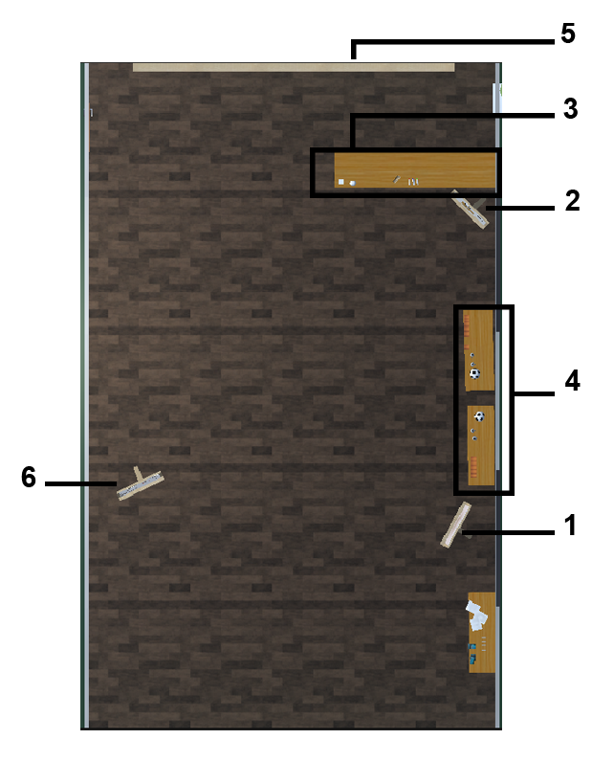
Implementação
Cavalete com exercício 1;
Cavalete com exercício 2;
Mesa com: canetões, apagador, formas; geométricas e o exercício 3;
Mesa com objetos manipuláveis;
Quadro Negro;
Cavalete com Instruções de uso.

Slide 19
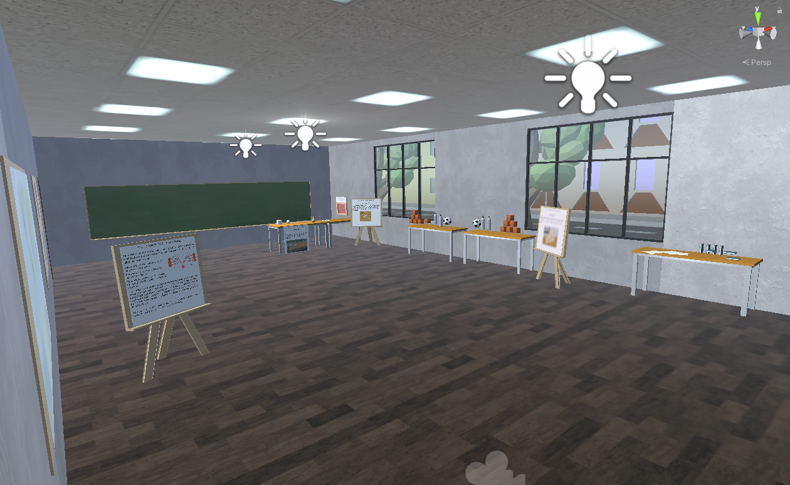
Implementação

Slide 20
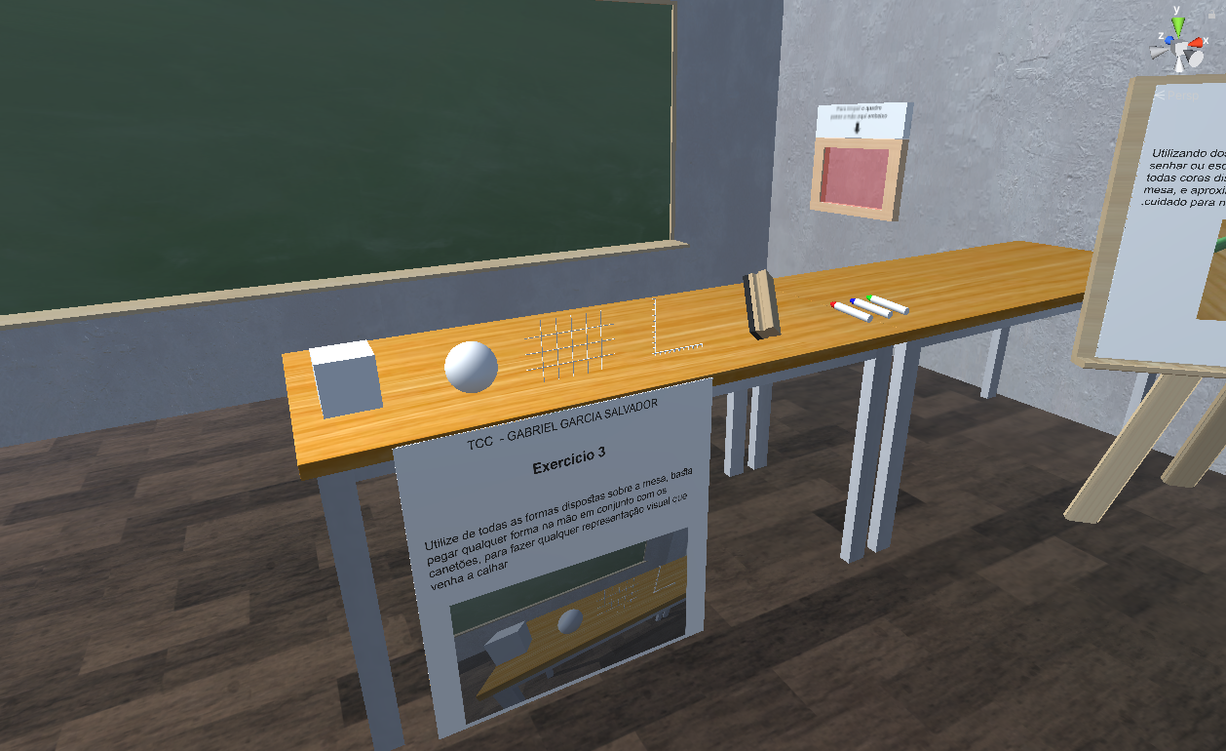
Implementação

Slide 21
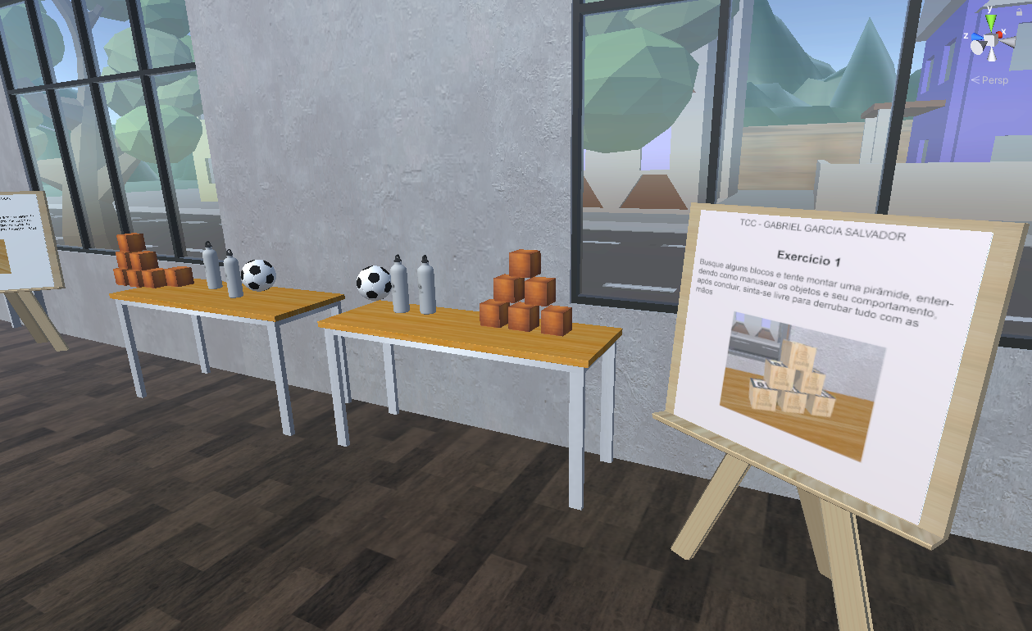
Implementação

Slide 22

Implementação

Slide 23
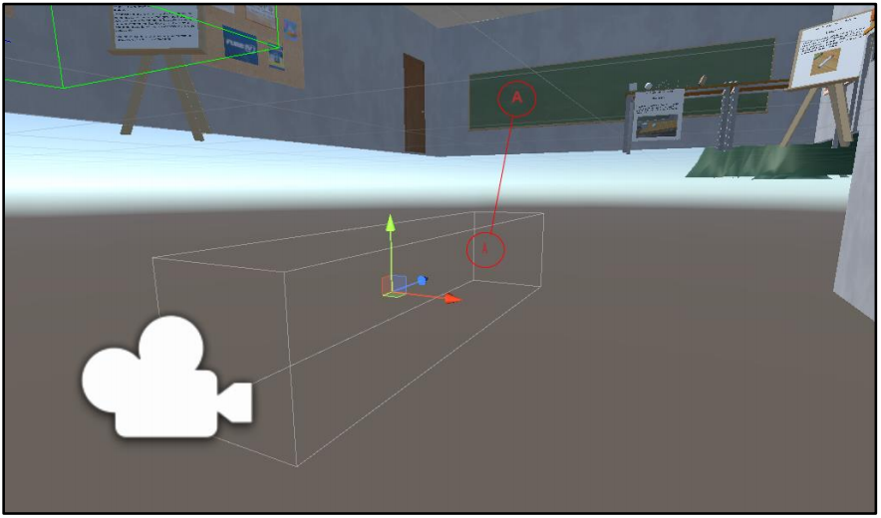
Implementação

Slide 24
Análise dos Resultados
Testes realizados com 3 grupos de usuário
Grupo A
Usuários Finais, professores da área de educação.
Grupo B
Desenvolvedores com afinidade com a tecnologia.
Grupo C
Usuários sem relação com educação mas com alguma afinidade com a tecnologia.

Slide 25
Análise dos Resultados
Grupo A
15 minutos para testar a aplicação.
Imersão surpreendeu os usuários.
Dificuldade de utilizar os controles.
Alternativas para manusear os objetos.
Vertigem devido a locomoção virtual.
Necessário mais tempo de uso para adequação.

Slide 26
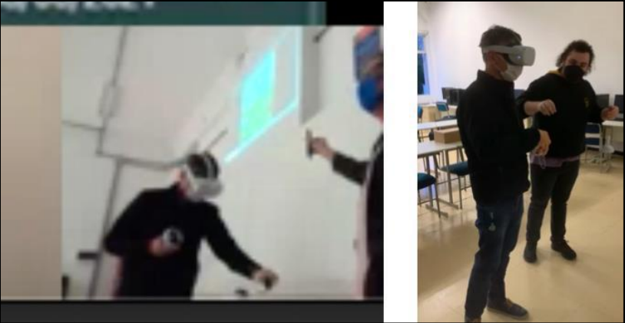
Análise dos Resultados
Grupo A

Slide 27
Análise dos Resultados
Grupo B
Já possuía grande afinidade com o dispositivo.
Testou sem supervisão e observação.
Pouca dificuldade para realizar os exercícios.
Nenhuma vertigem.
Parecer positivo.

Slide 28
Análise dos Resultados
Grupo C
Usuária com um pouco de afinidade com o dispositivo.
Teste foi supervisionado.
Dificuldade no exercício 1.
Dificuldade com os controles no exercício 3.
Elogiou a forma intuitiva de usar as ferramentas.
Locomoção muito rápida.
Motion Sickness.

Slide 29
Análise dos Resultados
Comparação com os correlatos
É perceptível o grau de aceitação positivo ao gamificar as tarefas como relatado por Tabrizi (2008).
Simular um ambiente de sala de aula a partir do conforto de casa abre um leque de possibilidades como observado pelo correlato apresentado na International Conference of Education, Research And Innovation (2019).
O potencial do uso tecnologia na área de educação para as diversas disciplinas é enorme como analisado por Dong (2016). E isso foi percebido também pelos usuários durante os testes.

Slide 30
Conclusões
Os resultados foram positivos, é muito possível que essa tecnologia seja utilizada para ministrar aulas seja como alternativa ou como complemento ao ensino em um futuro próximo.

Slide 31
Sugestões
Diferentes ambientes virtuais.
Utilizar a vibração dos controles para melhorar o feedback da interação do usuário com as ferramentas virtuais.
Implementar diferentes tipos de locomoção.
Mais opções de acessibilidade.
Implementar o tracking de mãos do Oculus Quest 2 ou similares.
Reaplicar o teste em um grupo maior de professores, e também em alunos.

Slide 32
Referências
DONG, Xisong. An overall solution of Virtual Reality Classroom. In: IEEE INTERNATIONAL CONFERENCE ON SERVICE OPERATIONS AND LOGISTICS, AND INFORMATICS, 11., 2016, Beijing. International Conference on Service Operations and Logistics, and Informatics (SOLI). Beijing: Ieee, 2016. p. 120-124. Disponível em: https://ieeexplore.ieee.org/document/7551672. Acesso em: 20 jun. 2021.
INTERNATIONAL CONFERENCE OF EDUCATION, RESEARCH AND INNOVATION, 12., 2019, Seville. DEVELOPING A VIRTUAL REALITY EDUCATIONAL ENVIRONMENT FOR TRAFFIC EDUCATION. Seville: Iceri, 2019. Disponível em: https://www.researchgate.net/publication/338106916_DEVELOPING_A_VIRTUAL_REALITY_EDUCATIONAL_ENVIRONME NT_FOR_TRAFFIC_EDUCATION. Acesso em: 20 jun. 2021.
FREITAS, Olga. Equipamentos e materiais didáticos. Brasília: Universidade de Brasília, 2009. 132 p. Disponível em: http://portal.mec.gov.br/index.php?option=com_docman&view=download&alias=614- equipamentos-e-materiaisdidaticos&Itemid=30192. Acesso em: 19 jun. 2021.
TABRIZI, M.H.N. Agent and Virtual Reality-based Course Delivery System. In: APPLIED COMPUTING INTERNATIONAL CONFERENCE, 08., 2008, Algarve. Applied Computing 2008. Algarve: Iadis, 2008. v. 1, p. 27-30

